Slide 1
基础物理（一）
主讲：陈秀洪
第八章 波动（第一讲）
8.1 行波
一、波是振动状态的传播
二、横波和纵波
三. 波动性的描述
8.2 简诣波
一、平面简谐波方程
二、平面简谐波方程的多种形式(标准形式)
三、平面简谐波方程的意义
四、波动方程
五、波速

Slide 2
8.1 行波
一、波是振动状态的传播
1. 波动学的理想模型
----弹性媒质
2. 波动形成的条件
----波源与媒质(介质)
3. 波动性
振动 (扰动)以一定的速度通过空间传播，把这种传播着的扰动称波。
它是能量的一种传递方式。
机械振动(扰动)在连续介质内传播而形成波称为机械波或弹性波。
质元之间的相互作用使波得以传播，质
元的惯性使波以有限的速度传播。波既是动
量传播的过程又是能量传播的过程.

Slide 3
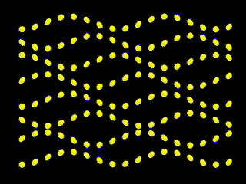
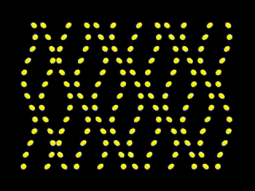
二、横波和纵波
波动按其振动方向和传播方向垂直和平行的关系可分为横波和纵波。

Slide 4







三. 波动性的描述
描述波动性的几个物理量
周期T ：振动相位增加2π所需要的时间。
频率ν ：波的频率就是波源的振动频率。
圆频率ω ：单位时间内振动相位的增加。
T、ν、ω由波源决定

Slide 5





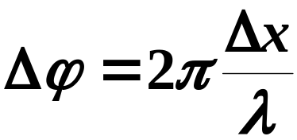

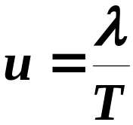
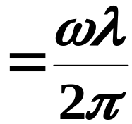
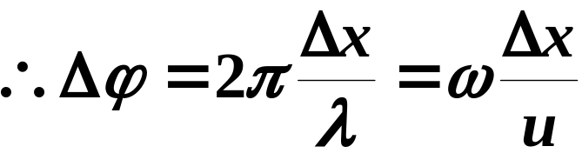

波长λ ：一个周期内振动状态传播的距离。或者说，同一波线上相位差为 的两点间的距离。
同一波线上相距 的两点相位差：
波速 (相速)u：振动状态传播的速度。由介质决定

Slide 6
波动性的几何描述
波面：某一时刻振动相位相同的点所构
成的轨迹。
波线：表明波动传播方向的线。
波前：某时刻处在最前面的波面。
在各向同性的介质中，波面和波线垂直。
如：
球面波
平面波

Slide 7




波动性的数学描述
——平面简谐波的方程(波函数)
它是描述波在空间传播的一个多元函数，称之为波函数,或波的方程。
它可以是各种各样的物理量。

Slide 8








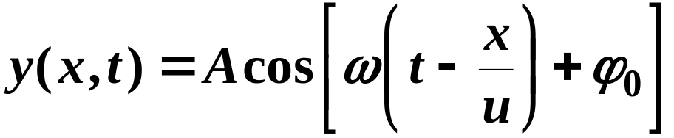
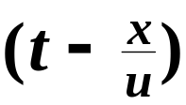
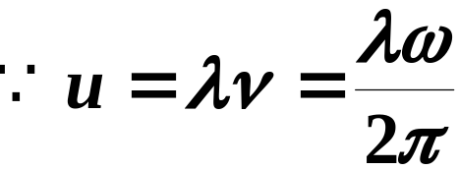
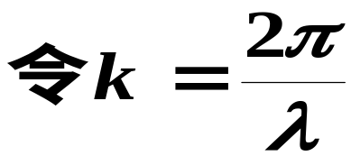

8.2 简诣波
一、平面简谐波方程
设一维简谐波以相速度u沿x轴正方向传播，则坐标原点o处的振动位移为:
在任一时刻t， 距o点为 的p点处的振动相位比o 点落后，这是因为p 点开始振动的时刻比o点晚，所延迟时间就是波从o点传到p点所经历的时间。于是，p点的振动位移为:
点 时刻的振动相位与 点 时刻振动相位相同。
波数, 长度上波的数目

Slide 9


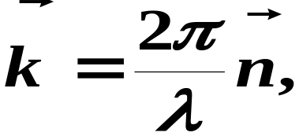
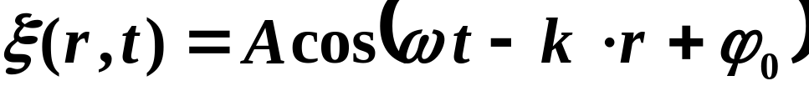
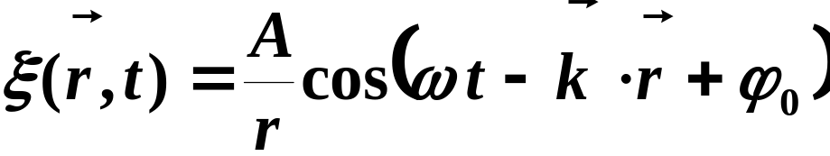
∴沿x轴正方向行进的波：
同理可得沿x轴负方向行进的波：
行波：相位逐点传波的波。
波矢：
于是一般形式的平面简谐波方程：
一般形式的球面简谐波方程：

Slide 10
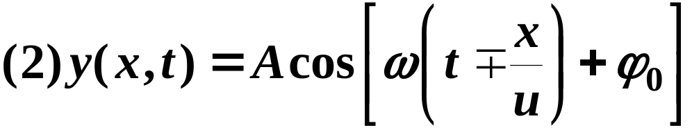
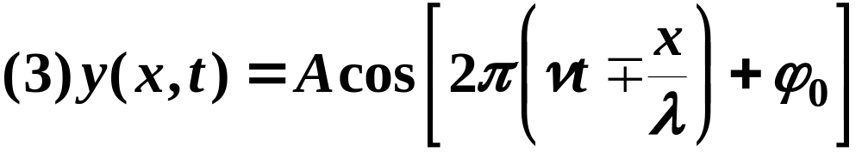
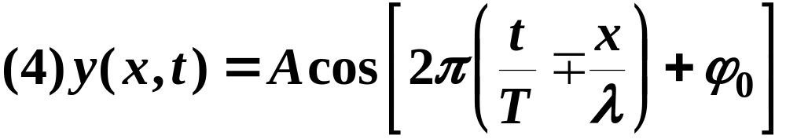
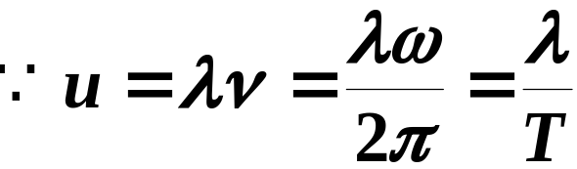
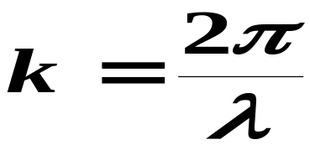
二、平面简谐波方程的多种形式(标准形式)
波数：

Slide 11
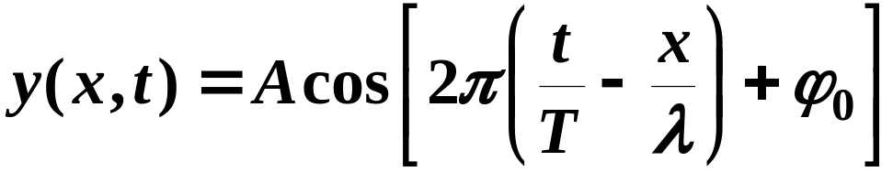





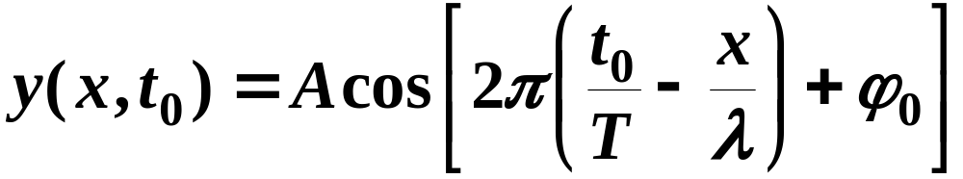
三、平面简谐波方程的意义
以沿x轴正向传播的波为例。
(1)给定某一时刻t₀ ,得t₀时刻的波形图.
得:

Slide 12

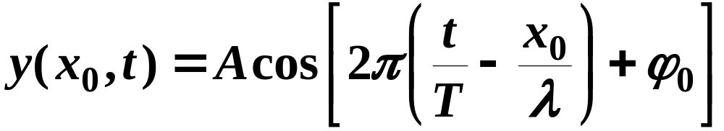


(2)给定点 ,得 点的振动方程
※注意正确区分波形图和振动曲线.

Slide 13
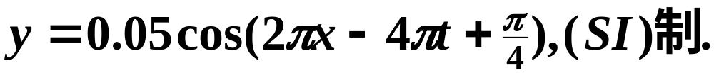
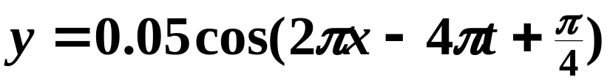
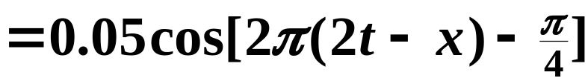
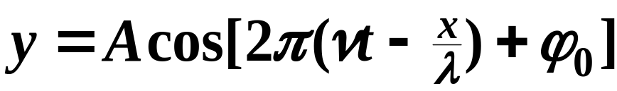


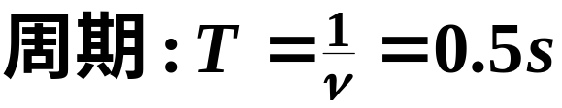


例题1.已知一平面简谐波的方程为:
(1)该波是什么方向传播;
(2)该波的振幅,波长,周期,频率,波速各为多少?
解:将方程化为标准式:
比较得:
(1)该波为沿x轴正向传播的平面波.
(2)

Slide 14









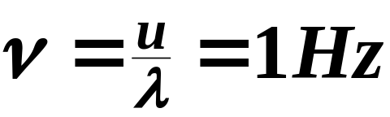



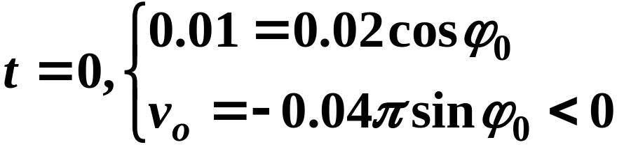
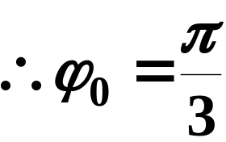
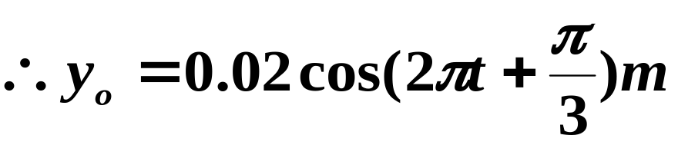
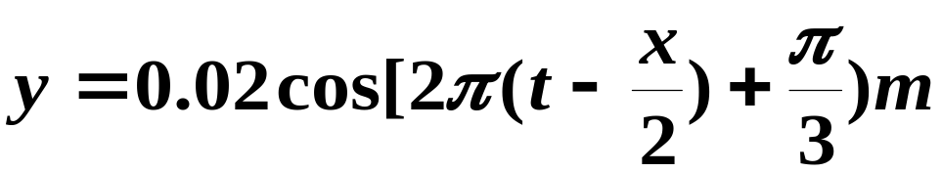
例题2.如图为一沿x轴正向传播的平面波t=0时刻的波形图,波速 .求该波的方程.
解,由波形图知:
设o点的振动方程为:
波的方程:

Slide 15




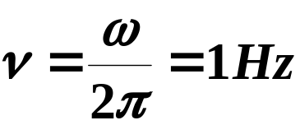



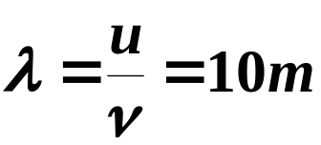





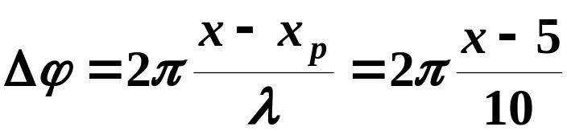
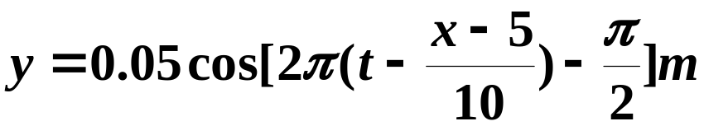
例题3. 位于原点的波源产生的平面波以u=10m/s的波速沿X轴正向传播, 使得X=5m处的P点振动规律为y=0.05cos(2πt－π/2) (m), 求该平面波的振幅、波长、频率、波动方程。
解，振幅
频率
波长
如图任取Q点，其相位落后于P点

Slide 16






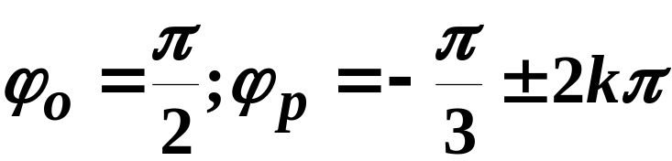

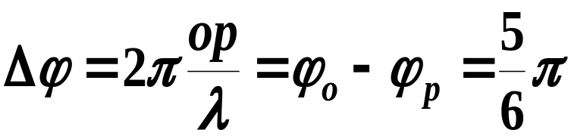
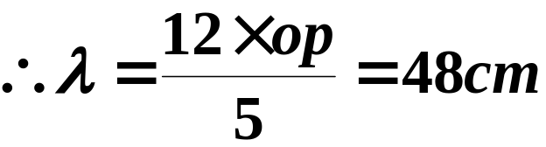
例题4.沿X轴正方向传播的一平面余弦横波, 在t=0时,原点处于平衡位置且向负方向运动, X轴上的P点位移为A/2, 且向正方向运动, 若OP=20cm＜λ, 求该波的波长.
解,由题意作t=0时刻的波形图

Slide 17










四、波动微分方程
设纵波沿一根截面积为S,密度为ρ的均匀细长棒传播，则棒中各质元将不断被拉伸和压缩。如图所示：
在棒中取小质元ab，其原长为dx，则原体积为：
质量为：

Slide 18
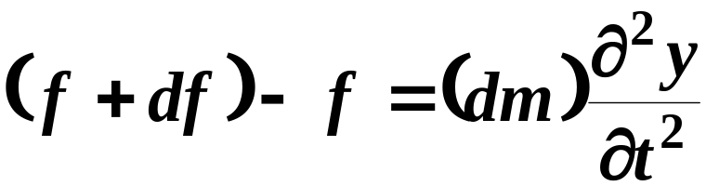
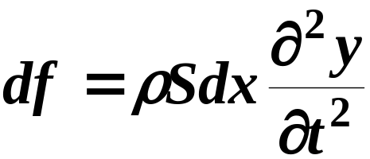
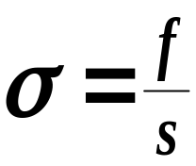
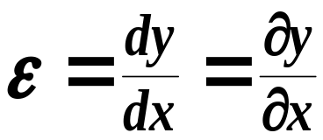


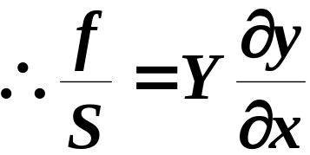
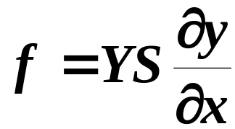
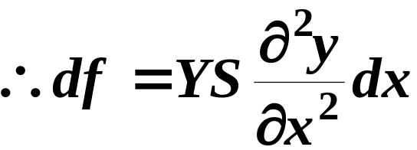
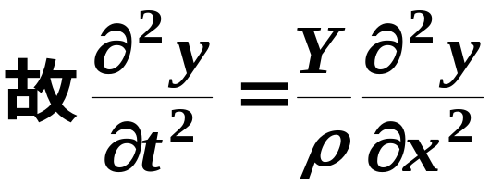
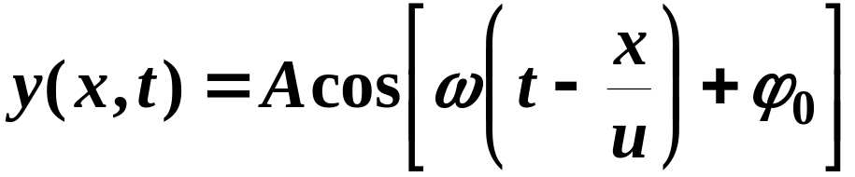
所以由牛顿第二定律，得质元运动方程为：
杆的线应变:
杆的应力:
胡克从实验中总结出胡克定律:
一维纵波运动方程
对于一维简谐波

Slide 19
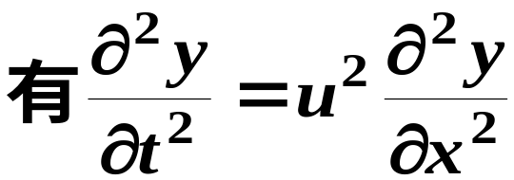
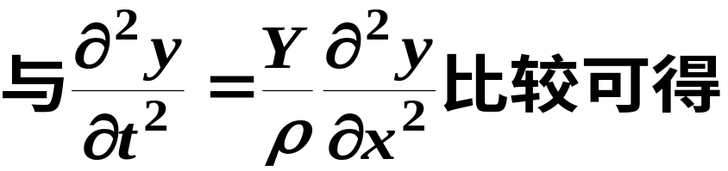

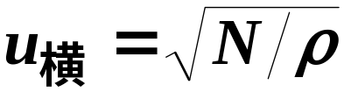

五、波速
在密度为ρ，扬氏模量为Y的介质传播的纵波的波速公式为：
1.固体:
传播的横波的波速公式为：
N为切变模量
2.流体只能传播纵波:
3.张紧的软绳只能传播横波:

Slide 20





一般情况,波速只与介质的弹性模量和密度有关.
象水波和光波等还具有色散现象.
色散:几列波在介质中传播,因它们的频率不
同,传播速度亦不同.这种现象称为色散.
※在三维情况下，纵波方程为:
拉普拉斯算子
直角坐标系中

